Slide 1

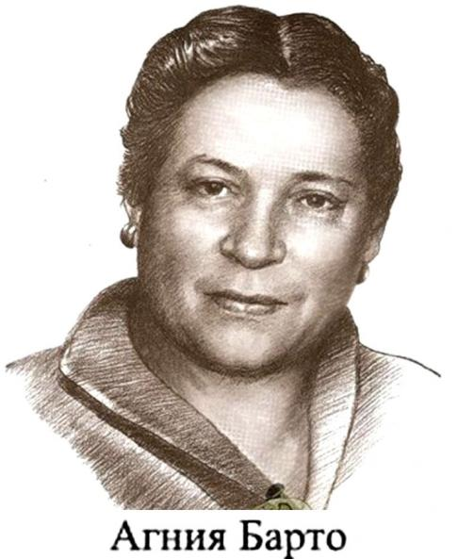

1906-1981
Агния Львовна Барто (Агния Львовна Волова) –писательница, поэтесса, киносценарист.
Родилась 17 февраля 1906 в Москве в семье ветеринарного врача.

Slide 2

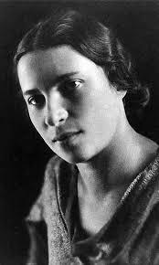
Училась в гимназии, где и начала писать стихи. Агния прилежно занималась танцами, но большого таланта в этом занятии не обнаруживала. Рано проявившуюся творческую энергию направляла в другое русло — стихотворное.

Slide 3

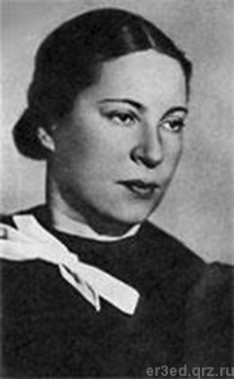
Юность Агнии Воловой пришлась на годы революции и гражданской войны. Но каким-то образом ей удавалось жить в собственном мире, где мирно сосуществовали балет и сочинение стихов. Однако чем старше становилась Агния, тем яснее было, что ей не стать ни великой балериной, ни "второй Ахматовой".

Slide 4
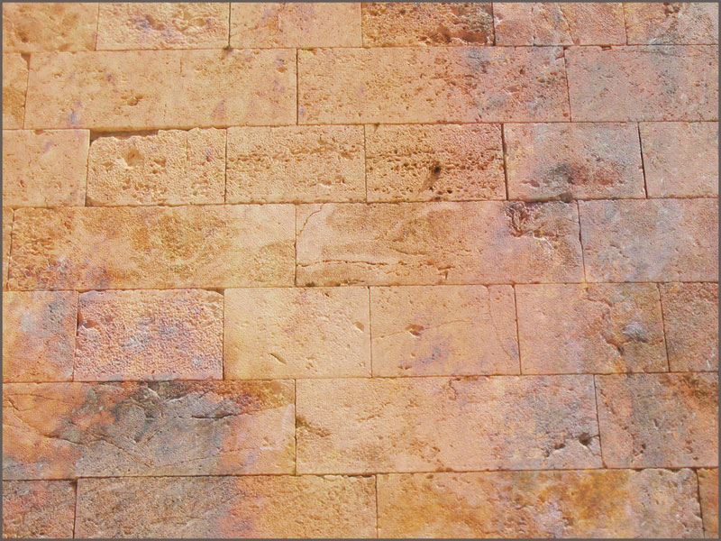

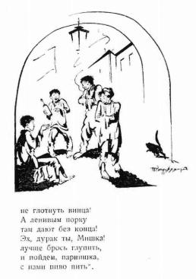
В 1925 были опубликованы книжки стихов для детей — "Китайчонок Ван Ли", "Мишка-воришка". Беседа с Маяковским о том, как нужна детям принципиально новая поэзия, какую роль она может сыграть в воспитании будущего гражданина, окончательно определила выбор тематики поэзии Барто.

Slide 5

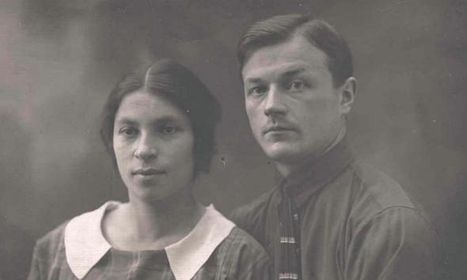
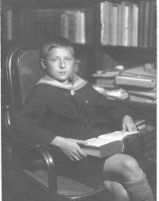
В ранней молодости она вышла замуж за поэта Павла Барто, родила сына Гарика

Slide 6

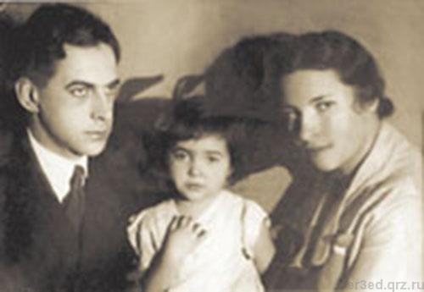
В двадцать девять лет ушла от мужа к мужчине, который стал главной любовью ее жизни. Агния сохранила фамилию Барто, но всю оставшуюся жизнь провела с ученым-энергетиком Щегляевым, от которого родила второго ребенка — дочь Татьяну.

Slide 7




После выхода в свет цикла поэтических миниатюр для самых маленьких «Игрушки» (1936), а также стихов «Фонарик», «Машенька» и др. Барто стала одним из самых известных и любимых читателями детских поэтов

Slide 8

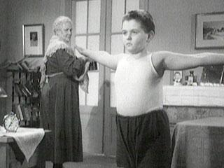
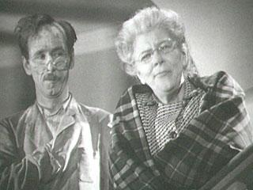
Агния Барто написала сценарии кинофильмов «Подкидыш» (1940, совм. с актрисой Риной Зеленой), «Алеша Птицын вырабатывает характер» (1953), «10 000 мальчиков» (1962, совм. с И. Окадой). Ее стихотворение «Веревочка» было взято режиссером И. Фрэзом за основу замысла фильма «Слон и веревочка» (1945).

Slide 9


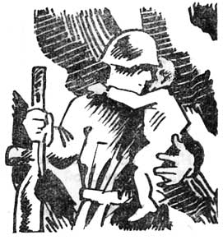
В годы Великой Отечественной войны Барто находилась в эвакуации в Свердловске, выезжала на фронт с чтением своих стихов, выступала на радио, писала для газет. Ее стихи военных лет (сборник «Подростки», 1943, поэма «Никита», 1945 и др.) носят в основном публицистический характер.

Slide 10


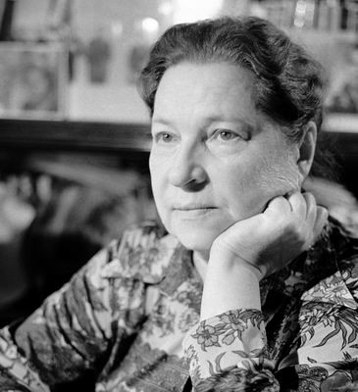
За сборник «Стихи детям» (1949) Агнии Барто была присуждена Государственная премия (1950).

Slide 11

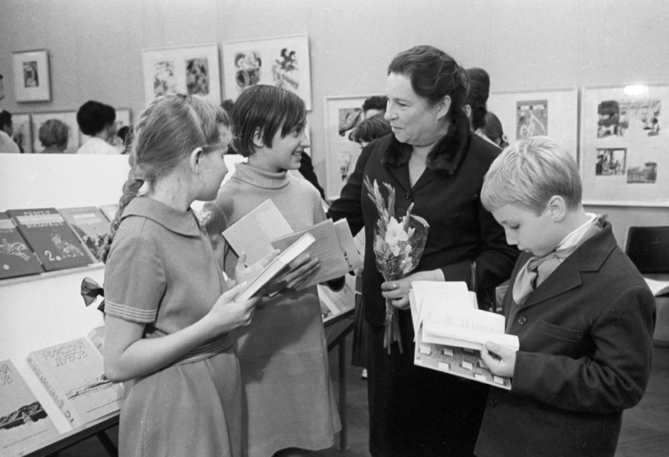
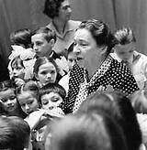
За четыре дня до долгожданной Победы в семье поэтессы произошла трагедия – ее сын Игорь во время катания на велосипеде попал под грузовик.
Стихи ушли из дома. Агния Львововна стала ездить по детским домам, где жили сироты - жертвы войны. Там она снова убедилась в том, насколько дети неравнодушны к поэзии. Она читала им свои стихи и видела, как дети начинали улыбаться.

Slide 12

О воспитанниках детского дома рассказывается в поэме Барто «Звенигород» (1948)
Дети воинов, бойцов
В этом детском доме.
Здесь портреты их отцов, Карточки в альбоме.
Вот какая тут семья —
Дочки тут и сыновья.

Slide 13
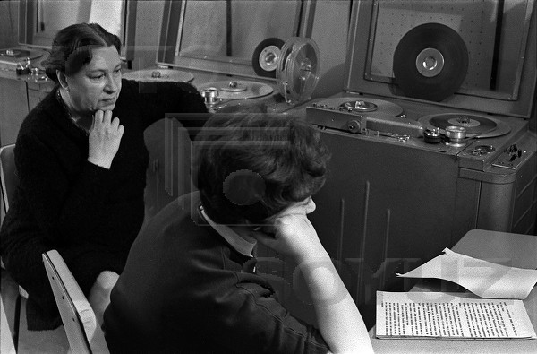
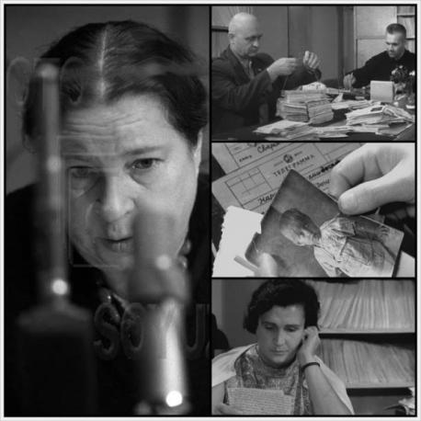
В течение девяти лет Барто вела на радио передачу «Найти человека», в которой занималась поисками людей, разлученных войной. С ее помощью было воссоединено около 1000 семей.

Slide 14

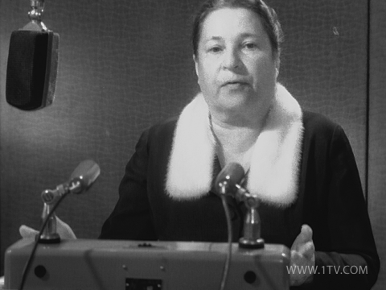
Какие истории и по каким причинам не звучали в эфире, мы не узнаем. Но можем прочесть те, что выбраны для книги «Найти человека», написанной по материалам передачи и впервые опубликованной в 1968 году в журнале «Знамя».

Slide 15

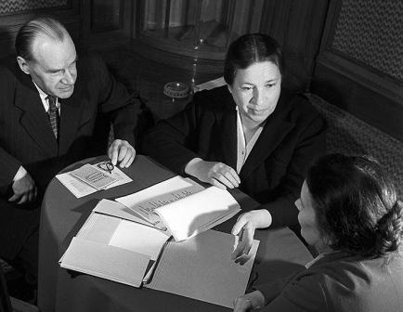
В «Записках детского поэта» (1976) поэтесса сформулировала свое поэтическое и человеческое кредо: «Детям нужна вся гамма чувств, рождающих человечность».

Slide 16
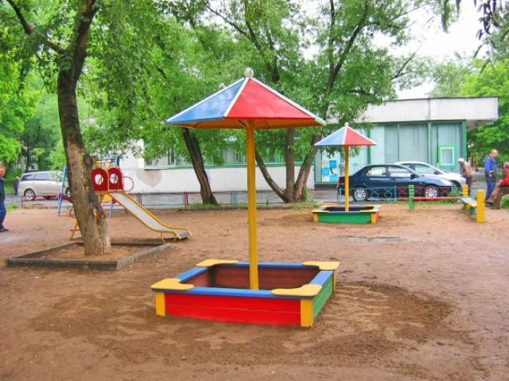





Агния Львовна очень любила своих внуков Владимира и Наталью, посвящала им стихи, учила танцевать. Она долго сохраняла активность, много ездила по стране, играла в теннис и танцевала на своем 75-летнем юбилее.

Slide 17

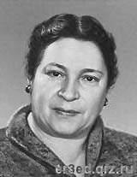
Агния Барто умерла в 1981 году, не оправившись после инфаркта, и едва успев порадоваться рождению правнучки Аси. Поэтесса похоронена на Новодевичьем кладбище. Ее именем назван кратер на Венере и малая планета вблизи орбиты Юпитера.

Slide 18

Презентацию подготовила зав. библиотекой МБОУ «Средняя общеобразовательная школа №4» г. Чистополь Республика Татарстан
Николаева Елена Владимировна
Спасибо за внимание!

